Slide 1
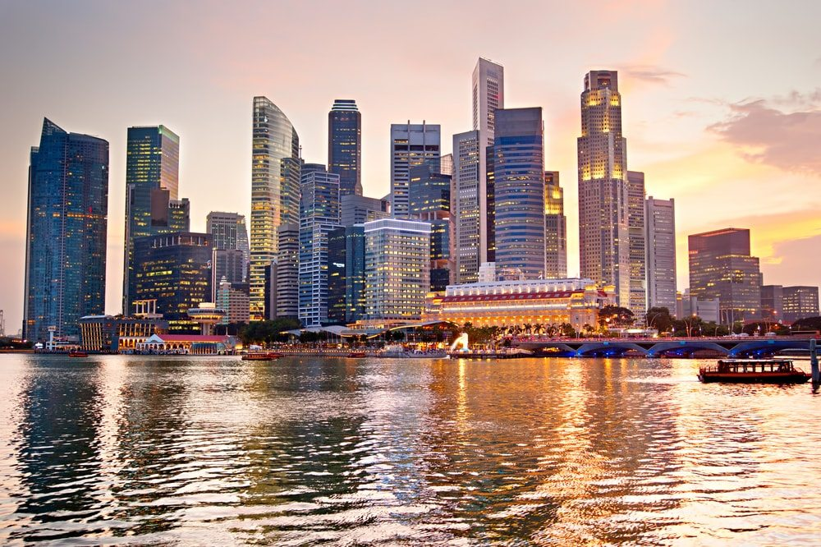
Singapur
Salome Černá

Slide 2
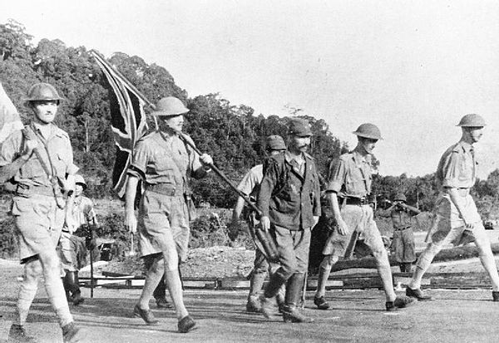
Historie
1819 – Sir Thomas Stam­ford Raffles
Británie
1942 – Japonci
Britové
1963-1965 – připojeno k Malajsii
Dodnes nezávislá republika

Slide 3
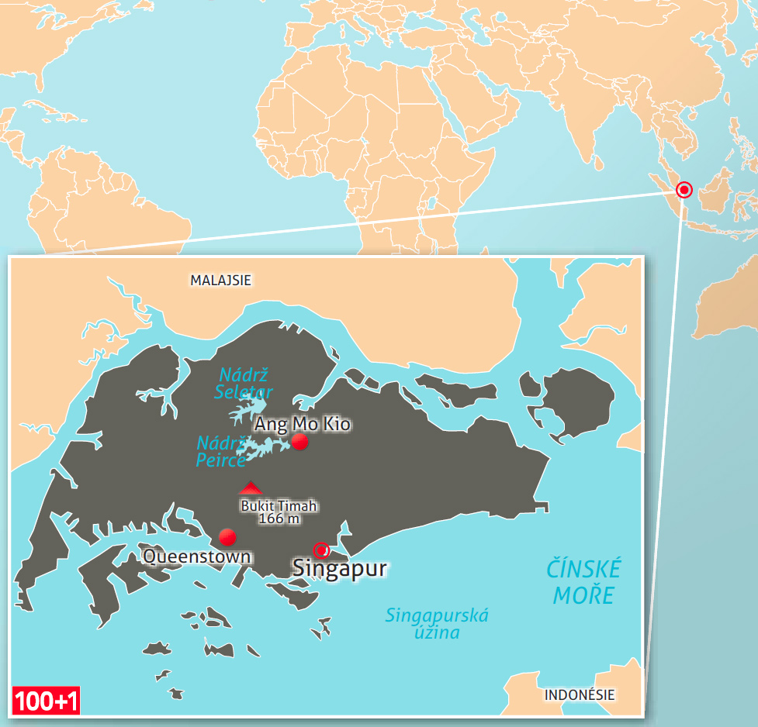

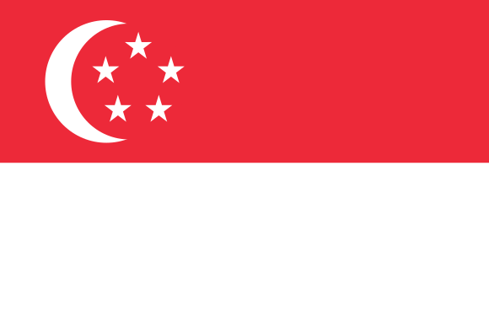
Singapur
Městský stát
Hlavní město: Singapur
Jazyk: čínština, malajština, angličtina, tamilština
Rozloha: 710,2 km²

Slide 4
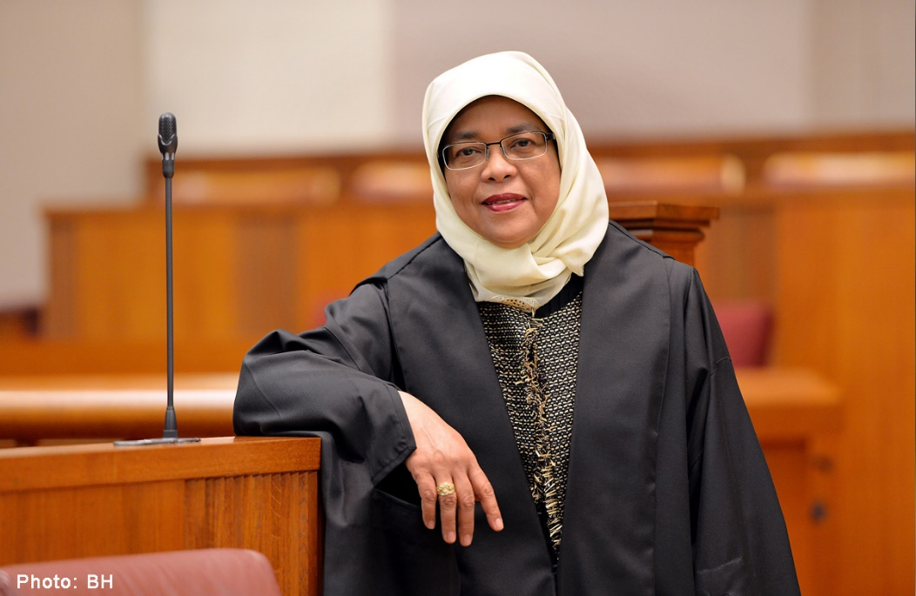
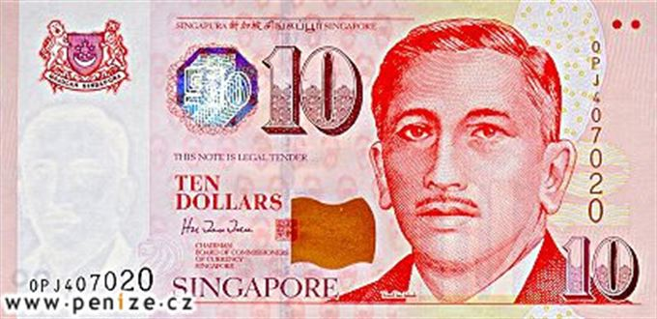
Státní útvar
Parlamentní republika
Vznik 9. srpna 1965
Halimah Yacob
Singapurský dolar

Slide 5
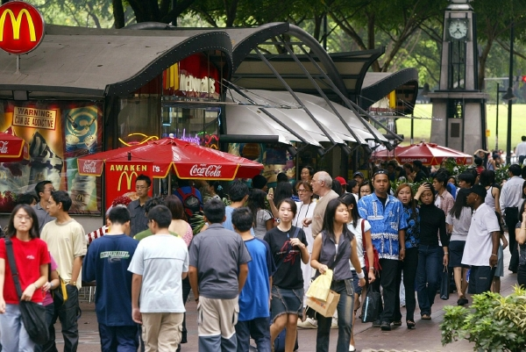
Obyvatelstvo
5 399 200
Nejhustěji zalidněný stát
Náboženství: buddhisté, muslimové, křesťané, hinduisté
Odhození odpadků, kouření ve veřejných budovách, přecházení silnice na červenou nebo mimo přechod

Slide 6
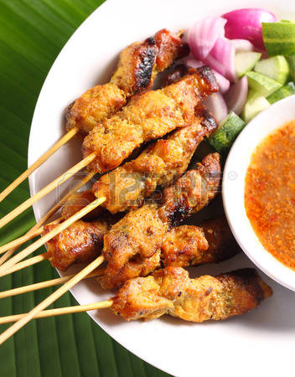
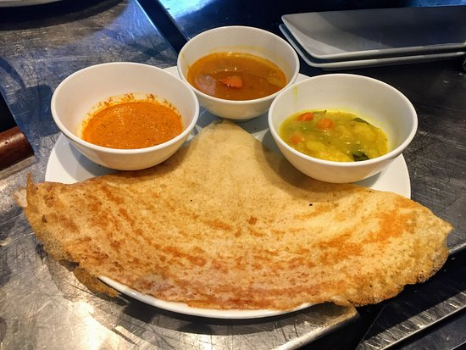
Jídlo
Rýže
Nudle
Mořské plody
Zelenina

Slide 7
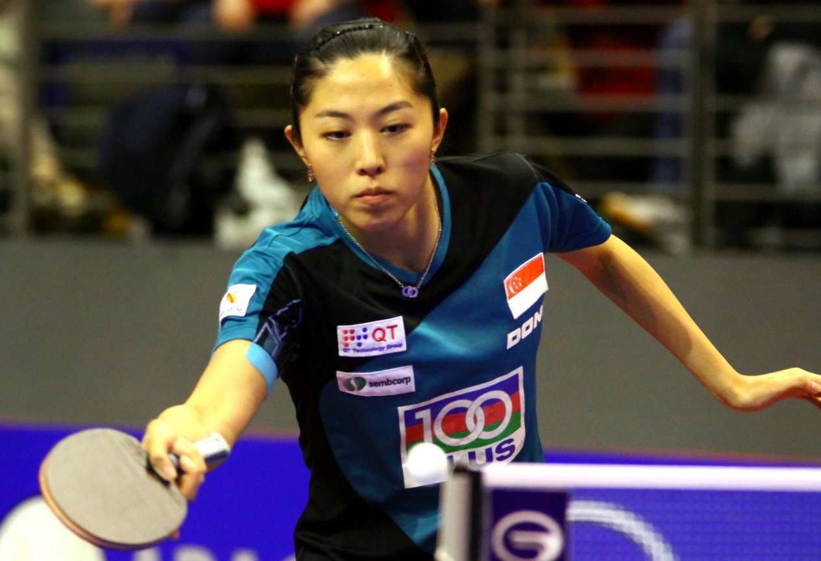
Zajímavosti
Armáda – 50 000 vojáků
Mýtný systém – 1. na světě
Stolní tenis
Vyváží durian
Nesmí se nosit do vládních budov a metra
Zákaz prodeje žvýkaček
Splachovat na veřejných toaletách
Metro SMRT

Slide 8
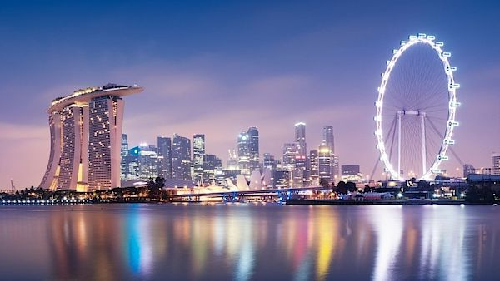
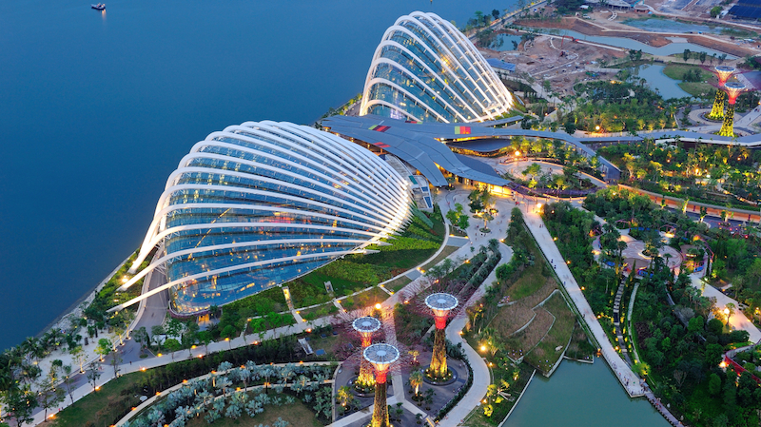

Slide 9
Děkuji za pozornost

